Slide 1

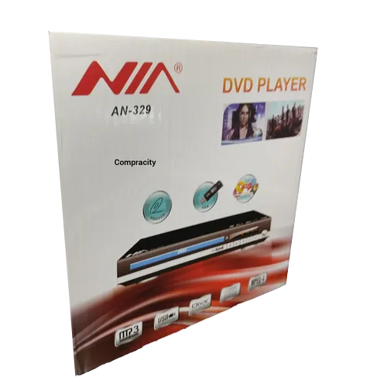
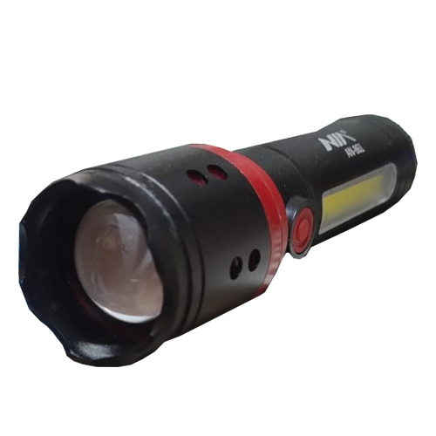
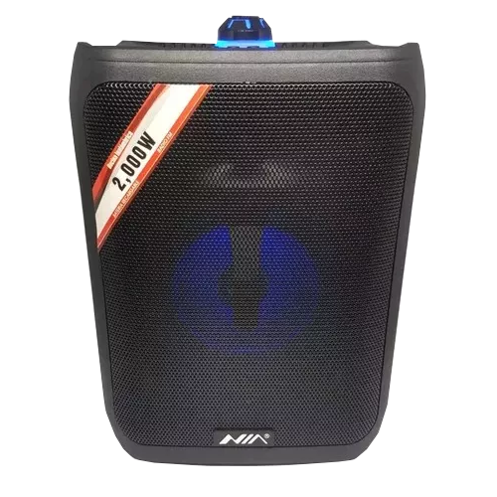
CATALOGO DE ACCESORIOS PARA CELULARES
MAKROTECNO
Tecnologia a tu alcance

Slide 2
ILUMINACION

Slide 3
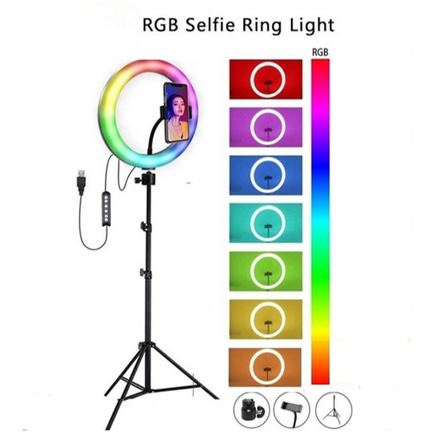
ARO DE LUZ 26CM
ARO DE LUZ 26CM RGB REF: IL-AL26C
$ 60.000

Slide 4
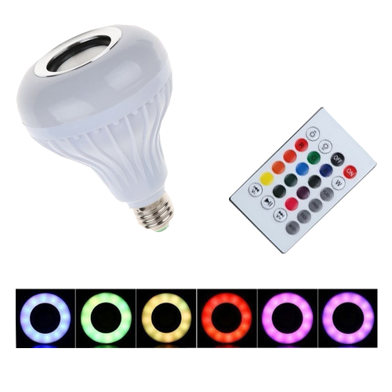
BOMBILLO LED
BOMBILLO LED MUSIC BULB/APP REF: IL-LM20
$ 25.000

Slide 5
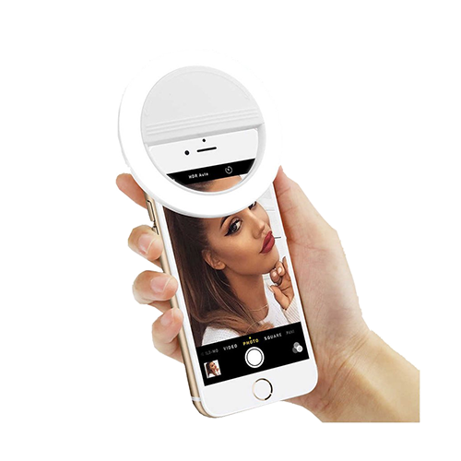
MINI ARO DE LUZ
MINI ARO DE LUZ (SELFIE RING LIGHT) CON ESPEJO REF: IL-A4S
$ 20.000

Slide 6
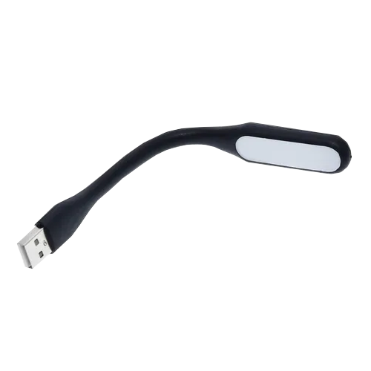
MINI LAMPARA USB
MINI LAMPARA USB LED REF: ACC-ULL
$ 12.000

Slide 7
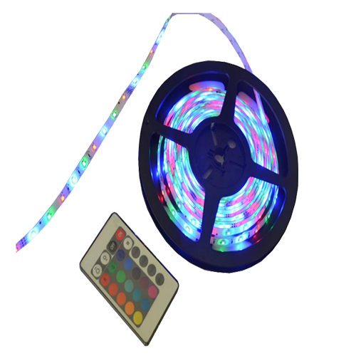
TIRA LED 10 METROS
TIRA LED DE 10 METROS CON ADAPTADOR DE ENERGIA REF: ACC-TLED2
$ 60.000

Slide 8
TIRA LED 5 METROS
TIRA LED DE 5 METROS CON ADAPTADOR DE ENERGIA REF: ACC-TLED
$ 45.000

Slide 9
BAFLES

Slide 10
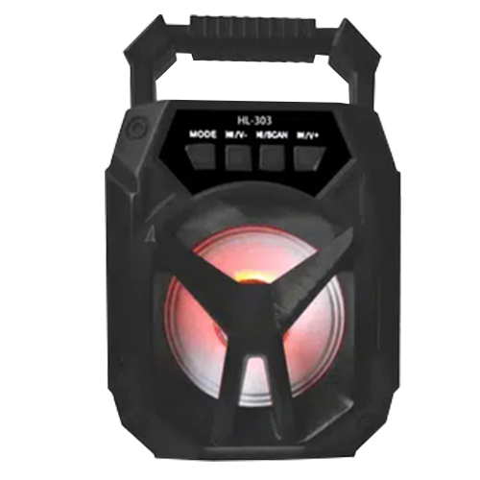
MOBILE SPEAKER SOUND
BAFLE PORTABLE PEQUENO REF: HL-303
$ 26.000

Slide 11
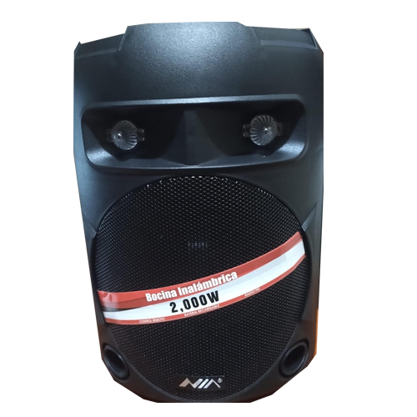
MOBILE SPEAKER SOUND
BAFLE NIA DE 4 REF: MS-AN088
$ 70.000

Slide 12
MOBILE SPEAKER SOUND
BAFLE NIA DE 4" PULGADAS INALAMBRICO REF: AN-083 DE 2000 W
$ 70.000

Slide 13
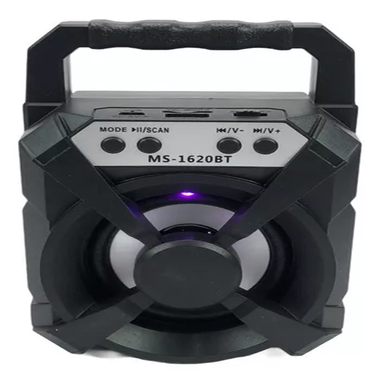
MOBILE SPEAKER SOUND
MOBILE MULTIMEDIA SPEAKER WITH USB AND TF PORT BLUETOOTH REF: MS-1620BT
$ 25.000

Slide 14
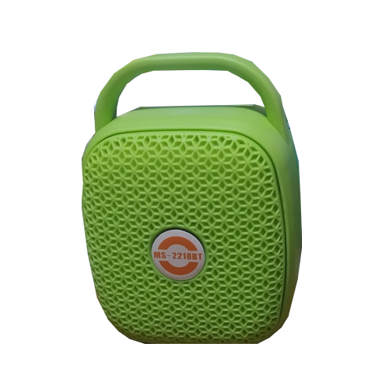
MOBILE SPEAKER SOUND
MOBILE SPEAKER LIGHT MODES BT/USB/FM REF: MS-2218B
$ 35.000

Slide 15
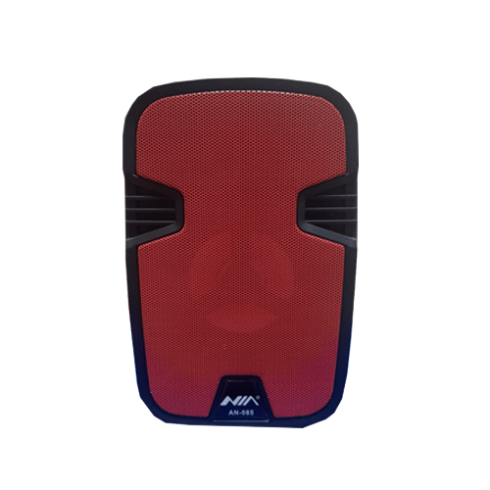
MOBILE SPEAKER SOUND
PARLANTE PORTATIL NIA 3 PULGADAS REF: MS-AN085
$ 60.000

Slide 16
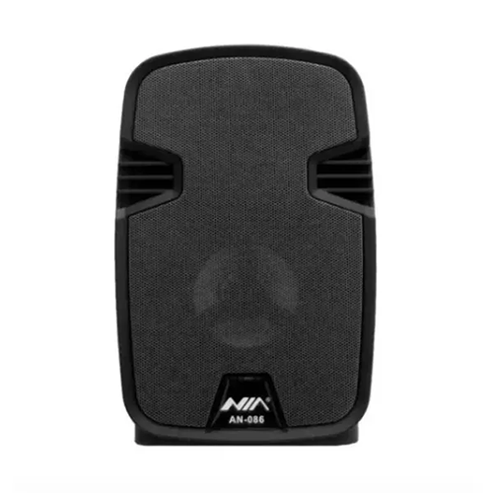
MOBILE SPEAKER SOUND
PARLANTE PORTATIL NIA 4.5 PULGADAS REF: MS-AN086
$ 65.000

Slide 17
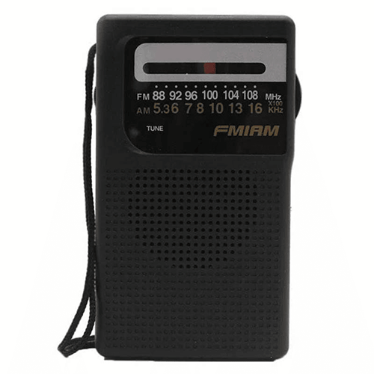
MOBILE SPEAKER SOUND
RADIO FM/AM DE PILAS NORMALES Y RECARGABLES TOPSONIC CON ANTENA REF: TS-R626 INCLUYE CABLE DE CARGA REF: RP-R626
$ 35.000

Slide 18
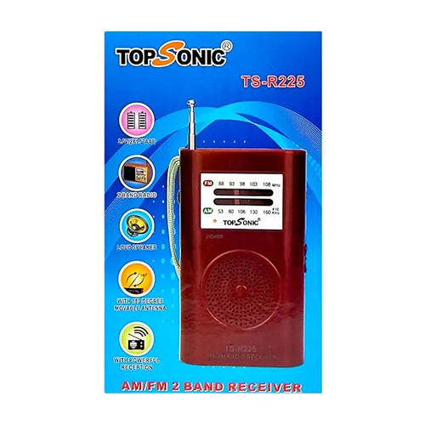
MOBILE SPEAKER SOUND
RADIO FM/AM DE PILAS TOPSONIC CON ANTENA REF: TS-R225
$ 32.000

Slide 19
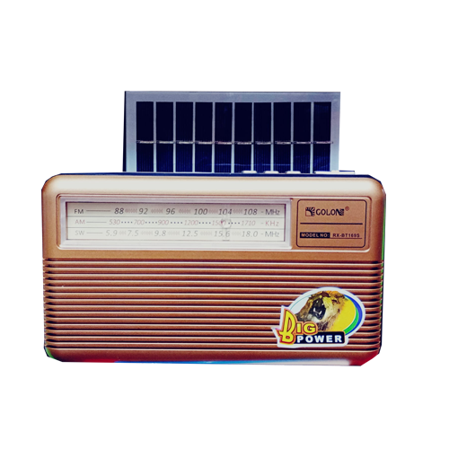
MOBILE SPEAKER SOUND
RADIO GOLON FM/AM/SW 3 BANDS RADIO WITH USB/TF MUSIC REF: MS-BT168S
$ 70.000

Slide 20
SOPORTES

Slide 21
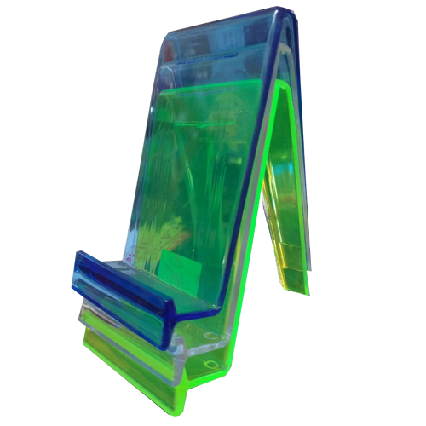
HOLDER BASE
HOLDER TIPO TACON PARA CELULAR REF: HD-STT
$ 4.000

Slide 22
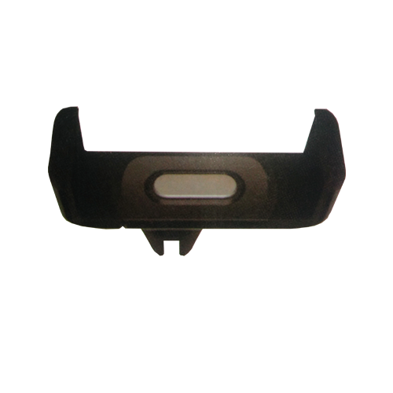
HOLDER PARA CARRO
HOLDER PARA EL CELULAR EN EL CARRO REF: HD-S070
$ 6.000

Slide 23

HOLDER MAGNETICO
SOPORTE MAGNETICO DE CARRO PARA CELULAR MAS ECONOMICO REF: HD-F6
$ 10.000

Slide 24
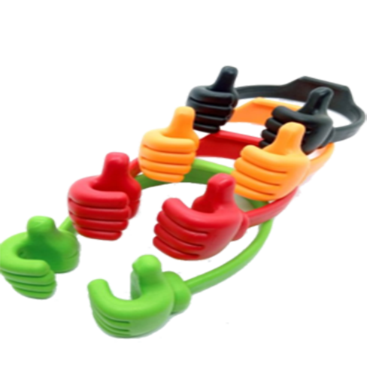
HOLDER BASE
HOLDER DE BASE FIJA EN FORMA DE MANOS REF: HD-01
$ 9.000

Slide 25
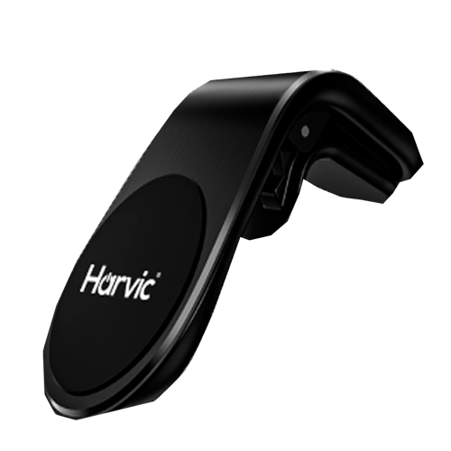
HOLDER PARA CARRO
HOLDER HARVIC MAGNETICO PARA REJILLAS DEL AIRE REF: HD-CHD981
$ 13.000

Slide 26
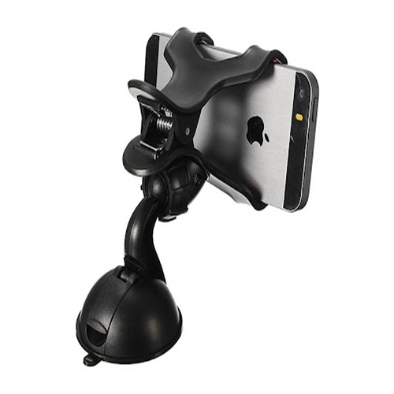
HOLDER PARA CARRO
HOLDER UNIVERSAL COLORS MARCA INNOVALL REF: HOLD-1
$ 14.000

Slide 27

HOLDER BASE
HOLDER ESTATICO MATE REF: HD-S014
$ 15.000

Slide 28
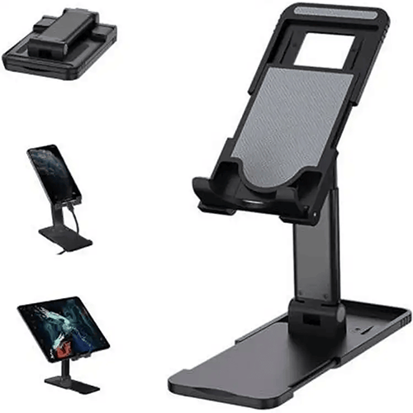
HOLDER BASE
SOPORTE LIFTING FOLDING DESKTOP BRACKET REF: HD-H11
$ 14.000

Slide 29
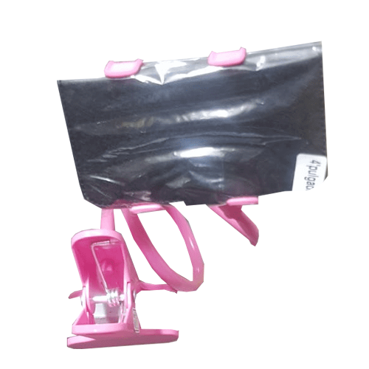
HOLDER BASE
HOLDER DE BRAZO EN PASTA GRUESO SU BRAZO ES ELASTICO POR LO TANTO SE PUEDE DOBLAR, LA PUNTA EN FORMA DE CAIMAN PUEDE AJUSTARSE EN CUALQUIER BASE
$ 20.000

Slide 30
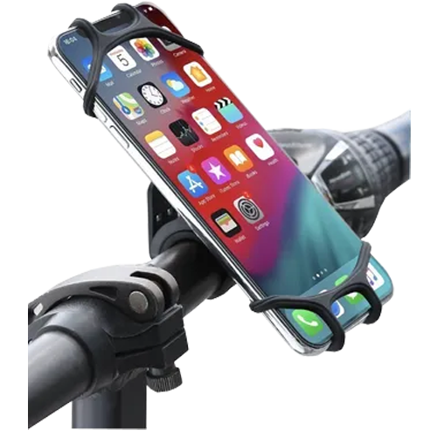
HOLDER PARA MOTO
BIKE HOLDER FOR MOBILE PHONES REF: HD-BCH
$ 20.000

Slide 31

HOLDER PARA MOTO
GPS/MOBILE HOLDER FOR MOTORCYCLES REF: HD-BGPS
$ 25.000

Slide 32
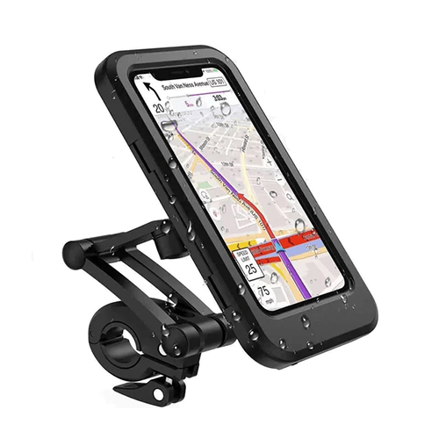
HOLDER PARA MOTO
SOPORTE DE CELULAR PARA MOTO 360° REF: HD-M3
$ 30.000

Slide 33
POPSOCKET´S

Slide 34

MINI POPSOCKET
ACCESORIO MINI POPSOCKET, SE COLOCA EN LAS FUNDAS O EN EL CELULAR Y SON PARA ADORNAR
$ 5.000

Slide 35
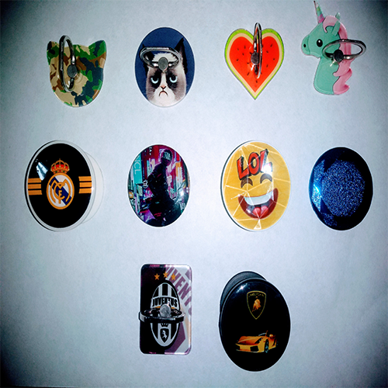
POPSOCKET
POPSOCKET DE 3 NIVELES REF: POPSOCKET-3N
$ 7.000

Slide 36

POPSOCKET ASTRONAUTA
POPSOCKET DE ASTRONAUTA, DISEÑO DIFERENTE REF: POPSOCKET-DD
$ 15.000

Slide 37
MICROFONOS

Slide 38
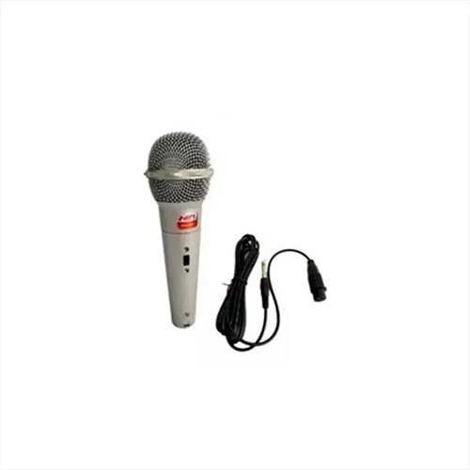
MICROFONO
MICROFONO ALAMBRICO NIA REF: AN-401
$ 40.000

Slide 39
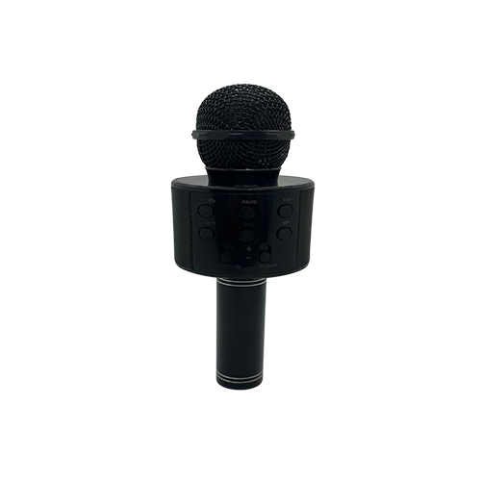
MICROFONO
MICROFONO INALAMBRICO HAND HELD KTV REF: WS-858
$ 35.000

Slide 40
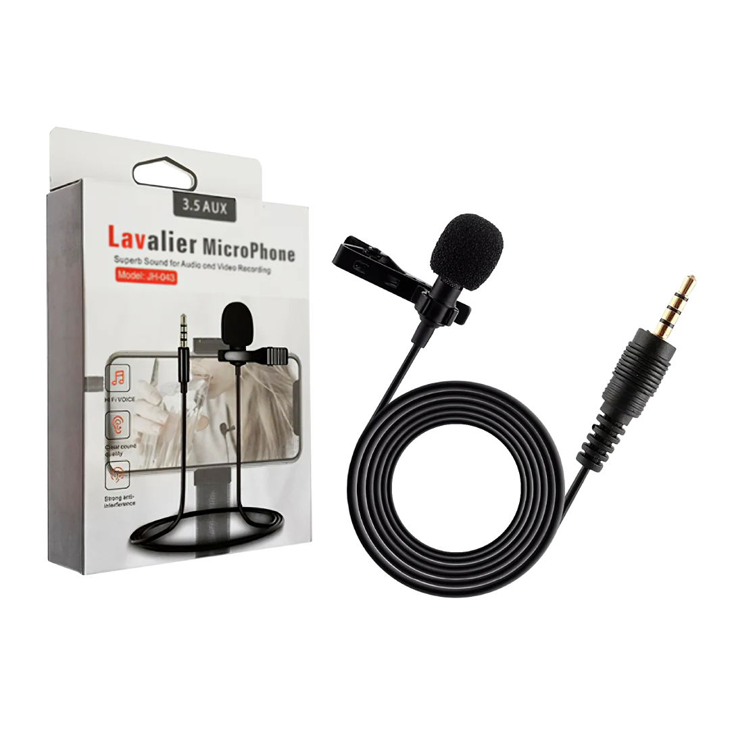
MICROFONO
MICROFONO LAVALIER CON AGARRE REF: MF-GL119
$ 18.000

Slide 41
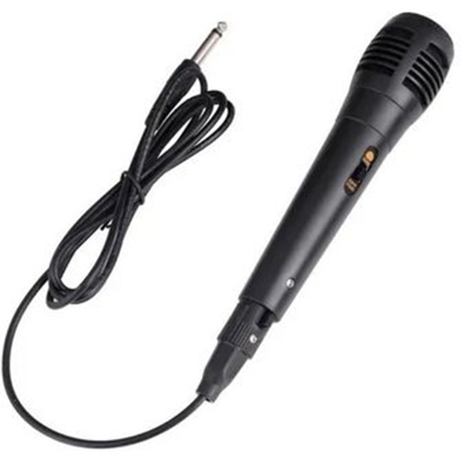
MICROFONO
MICROFONO NIATEC CON CABLE REF: MF-NT023
$ 17.000

Slide 42
CELDAS SOLARES

Slide 43
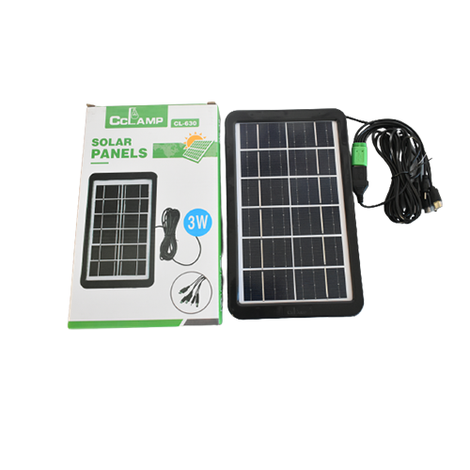
CELDA SOLAR 3W
CELDA SOLAR CCLAMP INCLUYE 1 CABLE CINCO PUERTOS (V8-C-IPHONE-PUNTA NOKIA-PUNTA PORTATIL) DE 3W REF: CL-630
$ 30.000

Slide 44
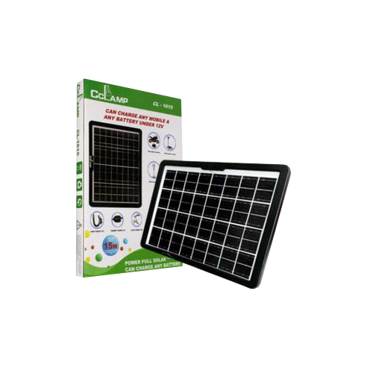
CELDA SOLAR 15W
CELDA SOLAR CCLAMP INCLUYE 1 CABLE CINCO PUERTOS (V8-C-IPHONE-PUNTA NOKIA-PUNTA PORTATIL) Y PUNTAS DE CORRIENTE ES DE 15W REF: CL-1615
$ 50.000

Slide 45
TRIPODS

Slide 46
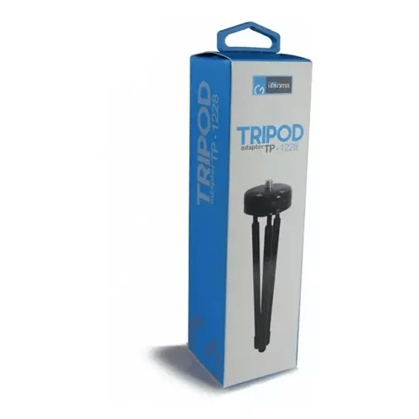
TRIPOD
TRIPOD IGOMA PARA COLOCAR EL CELULAR EN UNA BASE FIJA REF: TP-1228
$ 16.000

Slide 47
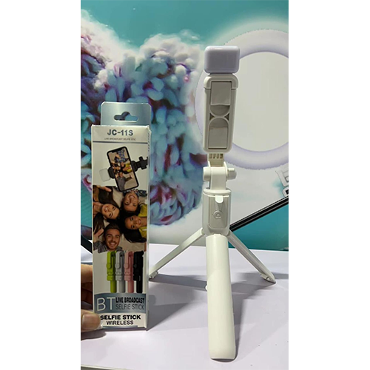
TRIPOD
TRIPOD JC-11S INALAMBRICO EN PASTA CON CONTROL PARA TOMAR FOTOS A DISTANCIA, TIENE UN BRAZO QUE SE PUEDE SUBIR HASTA 1 METRO REF: TP-JC11S
$ 35.000

Slide 48
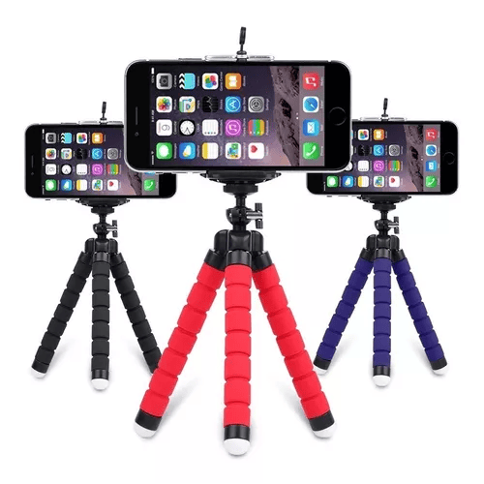
TRIPOD
TRIPOD UNIVERSAL CON SOPORTE PARA CELULAR Y SUS PATAS SON DE GOMA RESISTENTE Y SON ELASTICAS SE PUEDEN DOBLAR REF: TP-JB1
$ 12.000

Slide 49
PALOS DE SELFIE

Slide 50
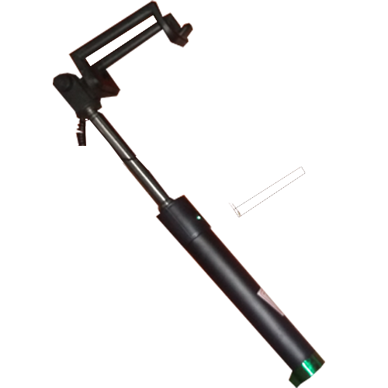
PALO DE SELFIE ALAMBRICO
PALO DE SELFIE ALAMBRICO MONOPOD CON CABLE REF: PSA-STM21
$ 16.000

Slide 51
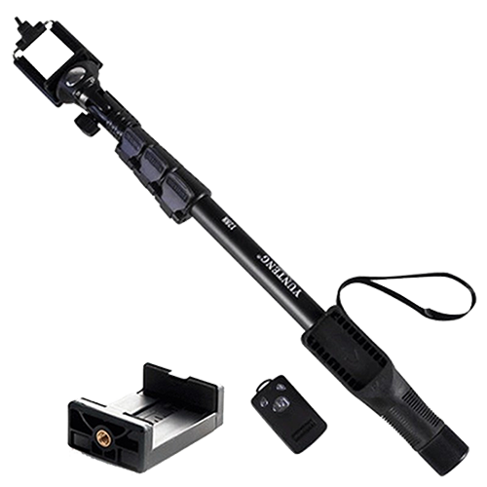
PALO DE SELFIE INALAMBRICO
PALO DE SELFIE INALAMBRICO MARCA IGOMA CON CONTROL
$ 35.000

Slide 52
ACCESORIOS

Slide 53

CD
CD ROM REF: ACC-CDR
$ 1.000

Slide 54

DVD
DVD ROM REF: ACC-DVDR
$ 2.000

Slide 55
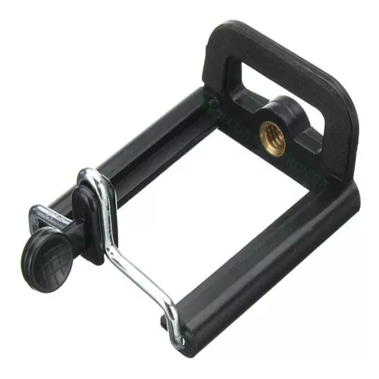
CANASTILLA DE TRIPOD
CANASTILLA (SOPORTE PARA COLOCAR EL CELULAR) DE TRIPODS REF: ACC-CT
$ 6.000

Slide 56
TDT
TDT NIA AN-777 REF: TDT-AN777
$ 70.000

Slide 57
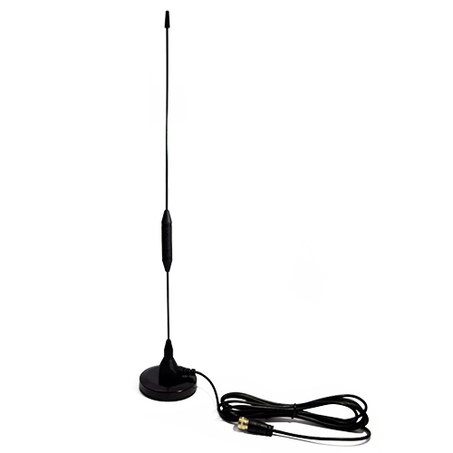
ANTENA TDT
ANTENA TDT 1.5 METROS
$ 8.000

Slide 58
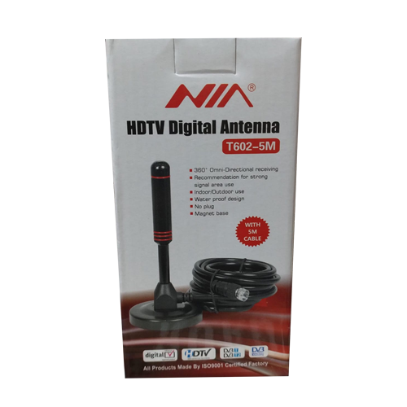
ANTENA TDT
ANTENA TDT NIA REF: T602 DE 5MT´s GRUESA
$ 20.000

Slide 59
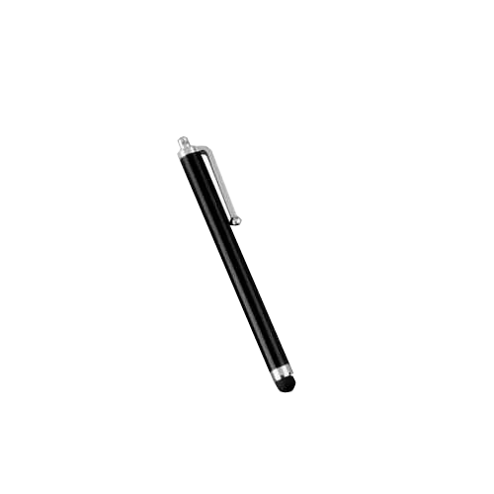
LAPIZ TACTIL
LAPIZ TACTIL PARA TABLET REF: ACC-LT2
$ 8.000

Slide 60
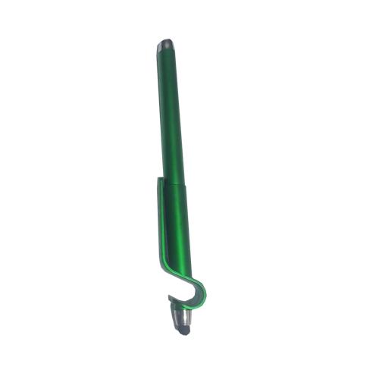
LAPIZ TACTIL
LAPIZ TACTIL PARA TABLET CON LAPICERO REF: ACC-LT3
$ 10.000

Slide 61
LINTERNA
LINTERNA PORTABLE 4 LUCES NIA REF: AN-861
$ 22.000

Slide 62
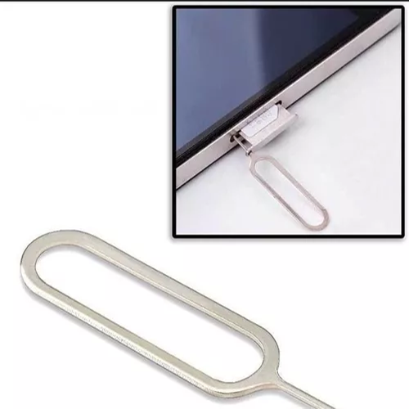
PIN PARA RANURA SIM
PINES PARA SACAR BANDEJA SIM DEL CELULAR REF: PIN
$ 1.000

Slide 63
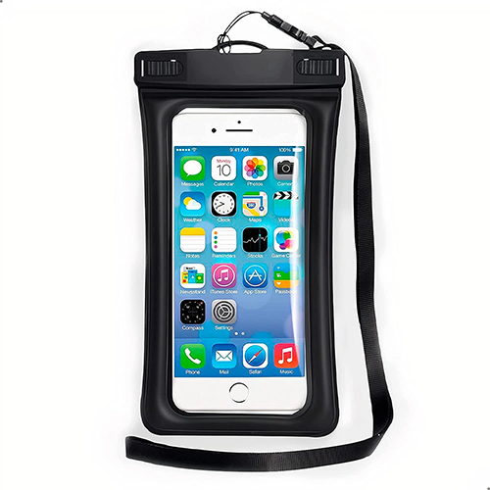
PROTECTOR PARA EL AGUA
PROTECTOR DE CELULAR PARA EL AGUA MARCA REF: HD-WP0135
$ 9.000

Slide 64

PROTECTOR DE PUNTA DE CABLE
PROTECTOR PUNTA DE CABLE DE CELULAR REF: ACC-PCP
$ 6.000

Slide 65
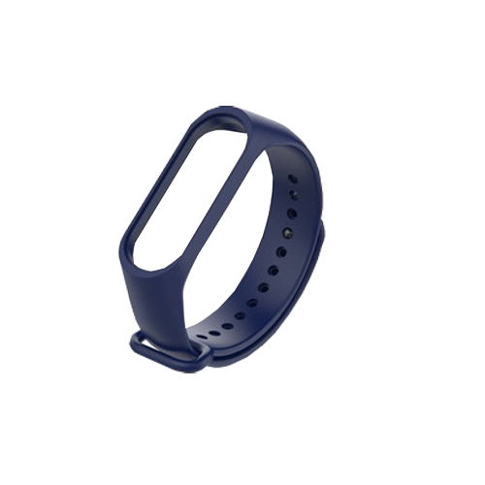
PULSO DE BANDA M4
PULSO DE BANDA M4 REF: ACC-PBM4
$ 10.000

Slide 66
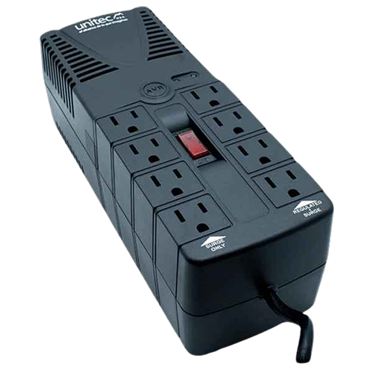
REGULADOR DE VOLTAJE
Regulador de Voltaje UNITEC ref: i-74 6 PUERTOS REF: RV-I74
$ 80.000

Slide 67
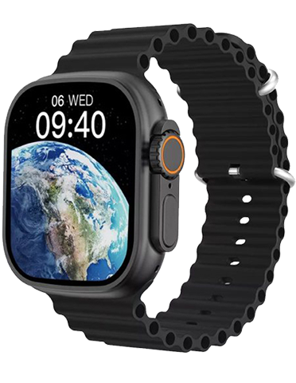
SMARTWATCH W26 PRO MAX
SMARTWATCH W26 PRO MAX REF: SW-W26PM
$ 70.000

Slide 68
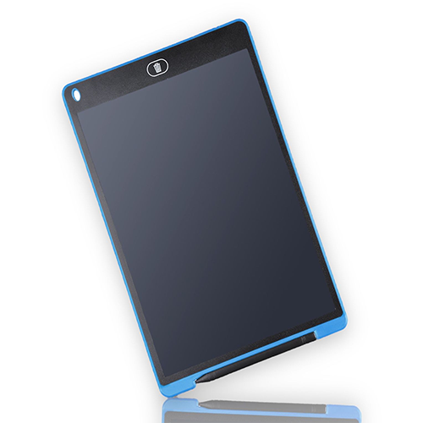
TABLERO MAGICO
TABLERO MAGICO DE 8.5" LCD PARA ESCRIBIR REF: TM-85LCD
$ 20.000

Slide 69
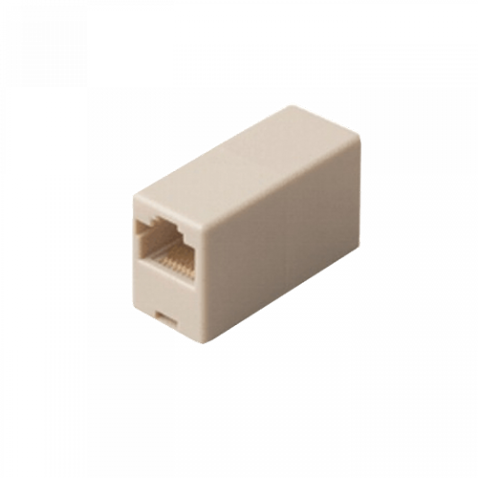
UNION RED
UNION PARA CABLE DE RED REF: UNION-ETHERNET
$ 3.000

Slide 70

VENTILADOR PORTABLE
VENTILADOR PORTABLE PEQUENO REF: ACC-ZDL
$ 16.000

Slide 71

VENTILADOR PORTABLE
VENTILADOR PORTABLE USB MINISO REF: ACC-FAN03
$ 15.000

